Slide 1
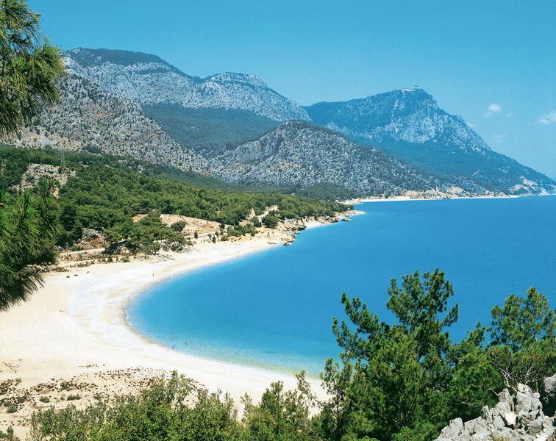
Turkse Rivièra

Slide 2
Ligging

Slide 3
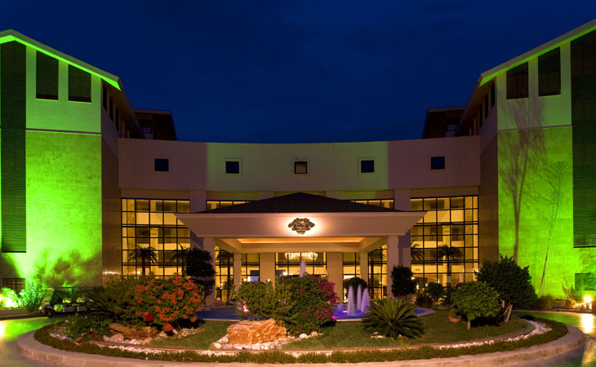
Vogue Hotel Avantgarde
Kemer en Göynük

Slide 4
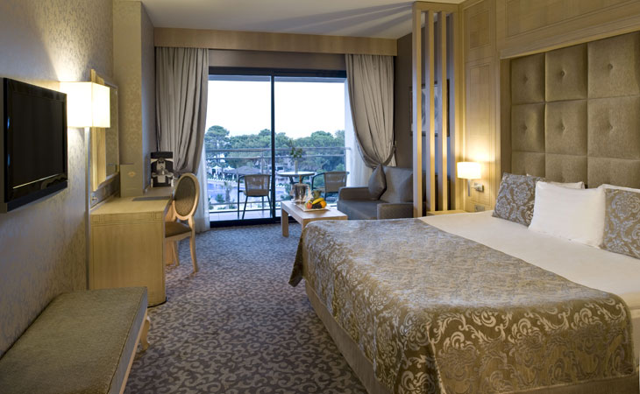
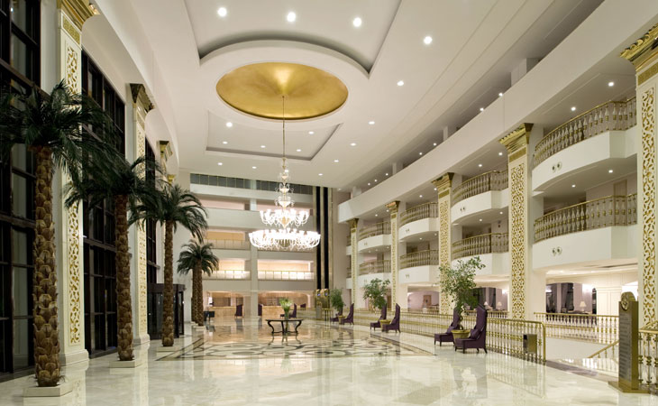
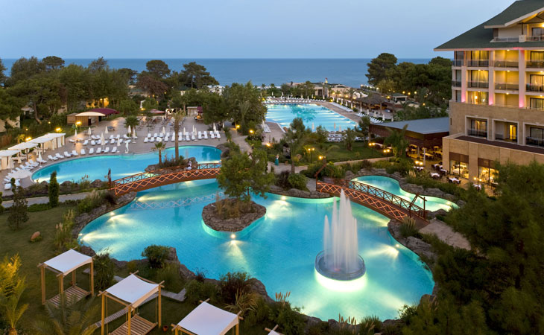
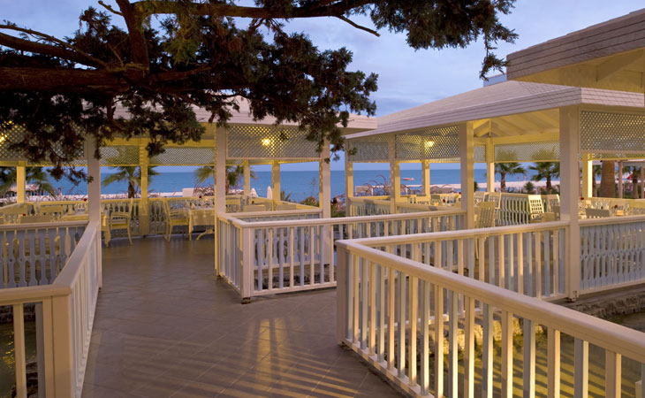
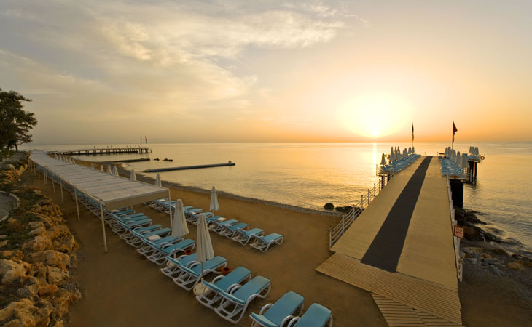

Slide 5
Weer

Slide 6
Uitstappen

Slide 7
Aqualand
Antalya
Aquapark

Slide 8
Dolfinarium
Antalya
Dolfijnenshow
Zeeleeuwenshow
Zwem met de dolfijnen

Slide 9
Beach
Kemer-strand:
Kiezel-/keienstrand
Ayisigi-strand:
grind-/zandstrand

Slide 10
Çıralı
Chimaera
Romeinse ruïnes
Ongerept strandje

Slide 11
Karpuzkaldiran waterval
Antalya

Slide 12
Markt
Textielmarkt
Groenten- en fruitmarkt
rommelmarkt

Slide 13
TerraCity
Shoppingcentrum
Antalya

Slide 14
Perge
Oude Griekse stad
Romeinse ruïnes

Slide 15
Kaleici
Oude centrum Antalya
Hadrianus-poort
Haven
Plavuizen
Tuinen

Slide 16
Reisonkosten

